Slide 1
Tự nhiên và xã hội
Lớp 1
Bài 28:Ôn tập
Chủ đề: Trái đất và bầu trời.

Slide 2
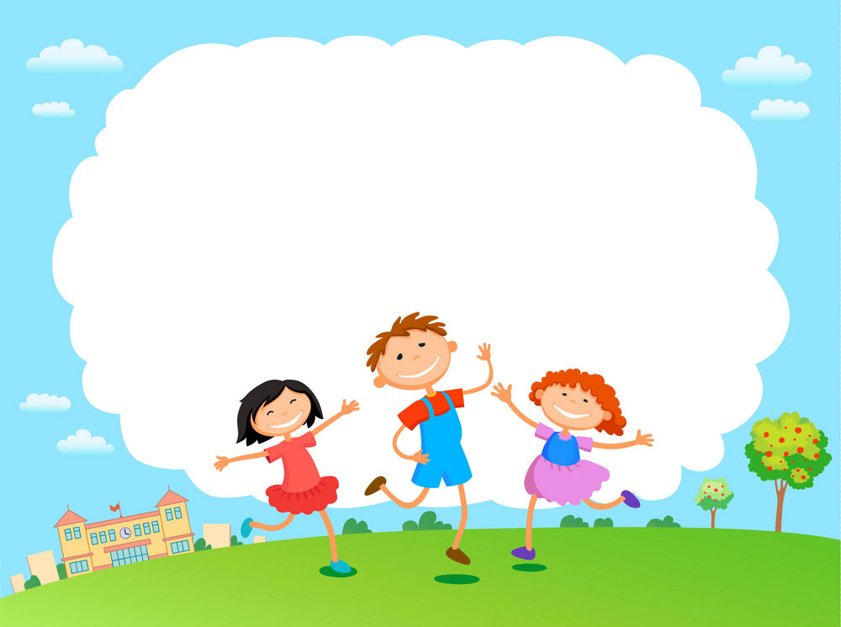
Hoạt động thực hành

Slide 3
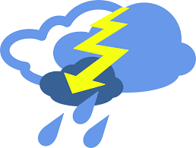
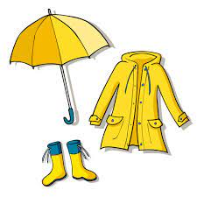
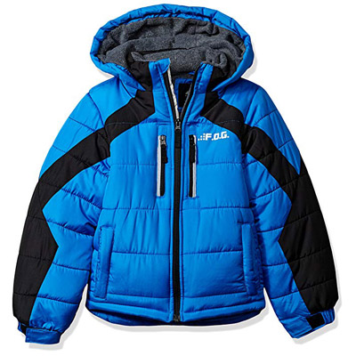
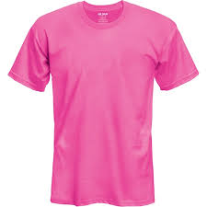
Chơi trò chơi: Ai nhanh? Ai đúng?

Slide 4
Hoạt động vận dụng

Slide 5
Bài tập hôm qua cô giao về nhà

Slide 6
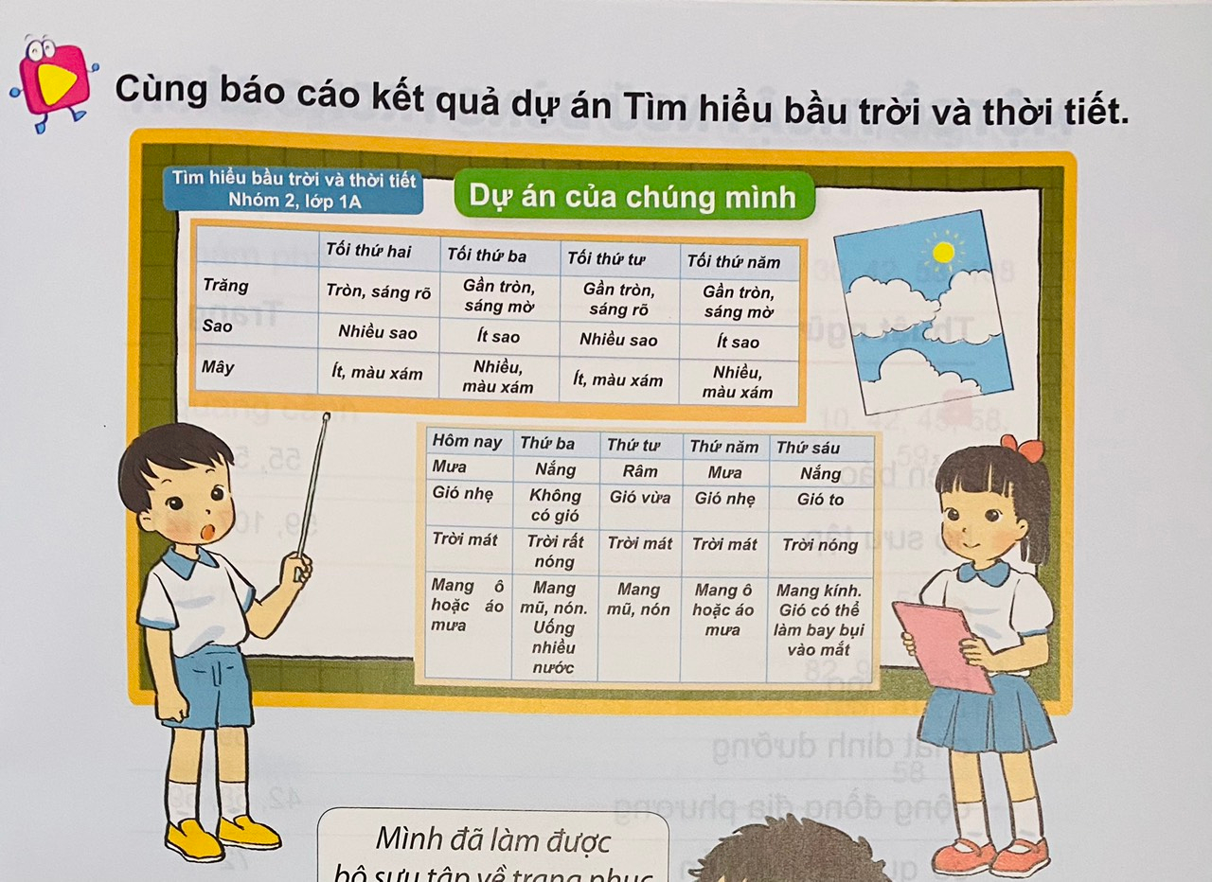

Slide 7
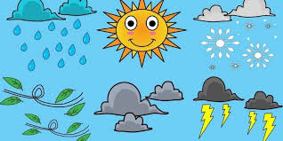
Về nhà, em hãy vẽ những trang phục và hoạt động phù hợp thời tiết nhé!

Slide 8
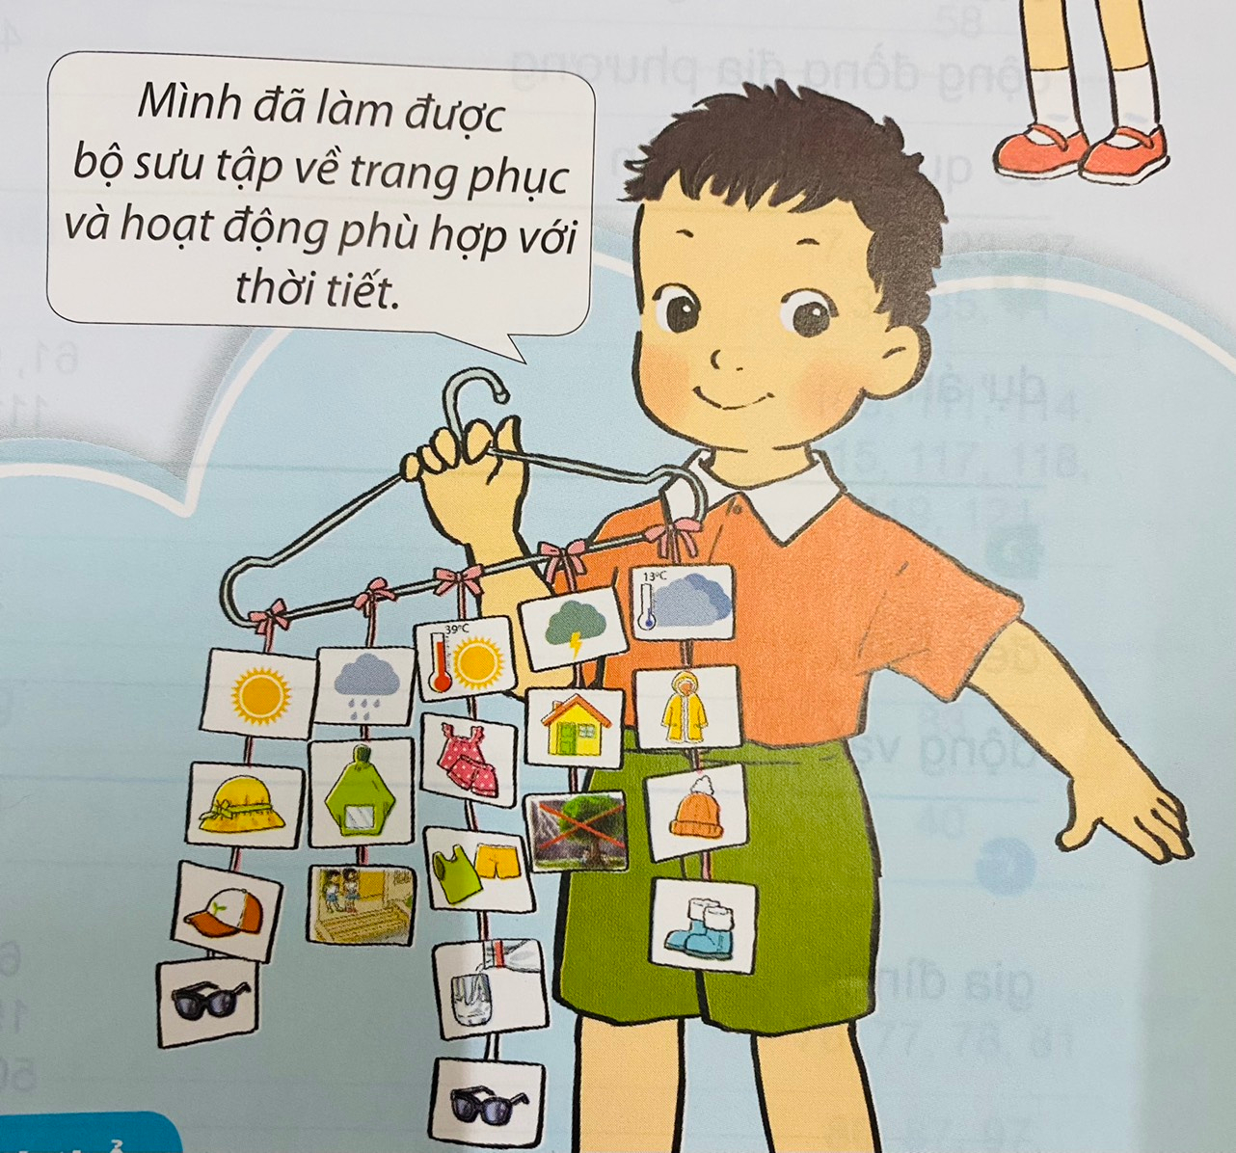

Slide 9
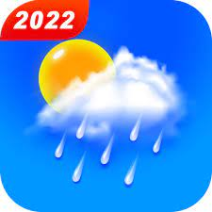
Bây giờ em có thể:
Nói về thời tiết.
Mô tả đặc điểm bầu trời vào các thời điểm khác nhau.
Chọn trang phục phù hợp với thời tiết.

